Slide 1
A-gateの使い方（CloudWatchSynthetics編）

Slide 2
Index
Canary作成時のIAMロールの指定にあたる注意事項
「VPCなし」のCanaryを作成した際の注意事項

Slide 3
１．Canary作成時のIAMロールの指定にあたる注意事項

Slide 4
１．Canary作成時のIAMロールの指定にあたる注意事項
■ はじめに
・ CloudWatch SyntheticsのCanaryを作成する際、Canaryに権限を付与するためのIAMロールを指定します。
・ 指定の際、当該IAMロールを新規作成する設定とするとAWSによりIAMロール・IAMポリシーが自動作成されますが、作成されるIAMポリシーの中にA-gateが利用を許可していないActionが含まれるため、A-gateによる検知修復（※）が行われ、Canaryに必要な権限が与えられていない状態となります。
（※）ポリシー違反検知・自動修復ルール「AWSRule_0062_IAMポリシー（AWS管理ポリシー）のアタッチ」に抵触します。
・ 上記の問題を回避し、必要な権限が付与された状態のCanaryを作成するための手順を本パートで示します。

Slide 5
１．Canary作成時のIAMロールの指定にあたる注意事項
■ Canary作成手順概要
Canaryの作成は、下記の手順に従い実施して下さい。
（本作業はテナント管理ロールで実施してください。）
【手順１】 「AWS サービス: lambda」を信頼関係に持つIAMロールを作成する。
【手順２】 Canaryの作成時のIAMロールの設定で「新しいロールを作成」を選択した場合に、
AWSが自動作成するポリシーから”s3:PutObject”を除いたポリシーを作成し
手順１.で作成したロールにアタッチする。
【手順３】 IAMポリシー「a-{xxxx}-{xx}-{xx}-{xxxx}-LimitedActions-S3PutObject0000」
を、手順１.で作成したIAMロールにアタッチする（”x”の箇所はご利用の環境により可変です。）
【手順４】 Canaryの作成時のIAMロール設定には、手順１～３.で作成したロールを選択する

Slide 6
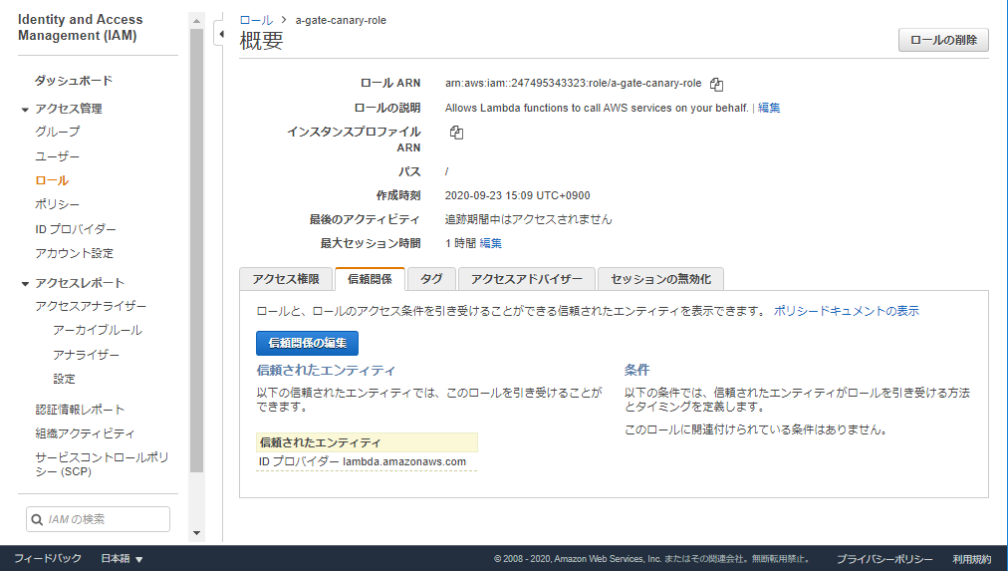
１． Canary作成時のIAMロールの指定にあたる注意事項（手順詳細）
■ 手順１（AWSマネジメントコンソール）
・ [IAM] > [ロール] > [ロールの作成]から信頼されたエンティティに
「ID プロバイダー lambda.amazonaws.com」を
設定したロール（例：a-gate-canary-role）を作成する。

Slide 7
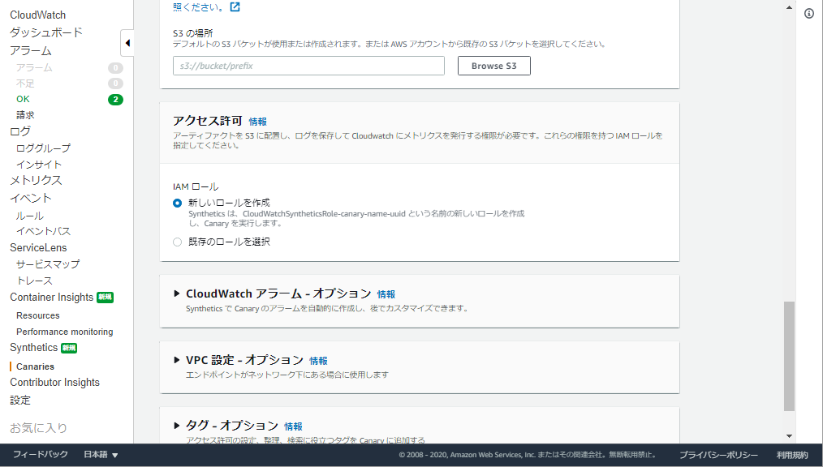
１． Canary作成時のIAMロールの指定にあたる注意事項（手順詳細）
■ 手順２（AWSマネジメントコンソール）
・ [CloudWatch] > [Synthetics] > [Canaries] > [Canaryを作成]で
「新しいロールを作成」を選択しCanaryを新規作成する。

Slide 8
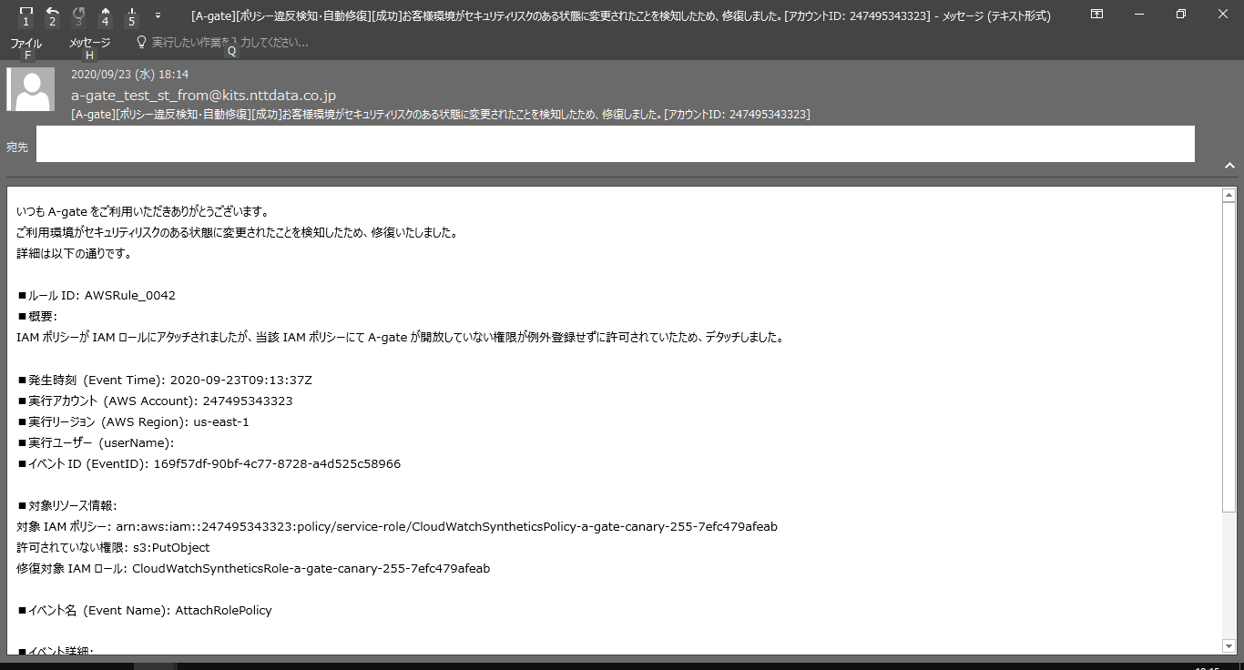
１． Canary作成時のIAMロールの指定にあたる注意事項（手順詳細）
■ 手順２（AWSマネジメントコンソール）
・ ポリシー違反検知・自動修復ルール「AWSRule_0062_IAMポリシー（AWS管理ポリシー）のアタッチ」が実行され、当該ロールからポリシーがデタッチされたことを確認する。

Slide 9
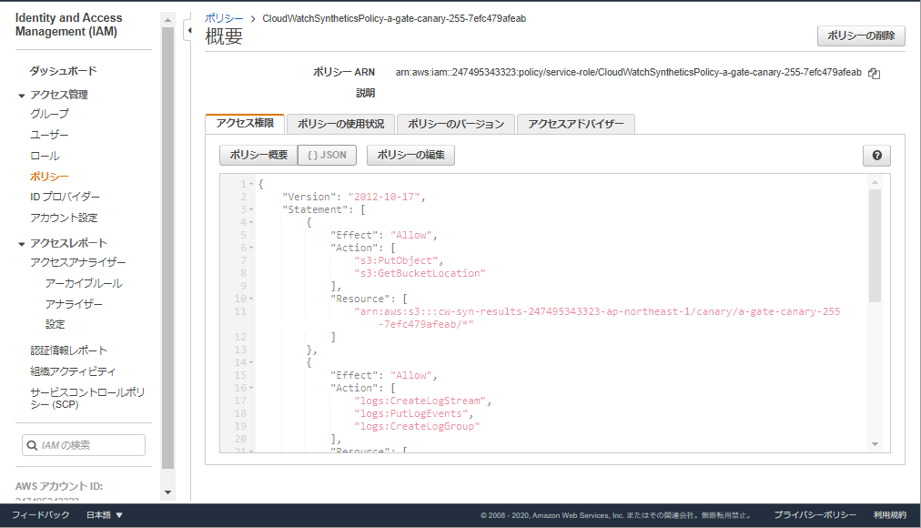
１． Canary作成時のIAMロールの指定にあたる注意事項（手順詳細）
■ 手順２（AWSマネジメントコンソール）
・ [IAM] > [ポリシー] で検知修復によりデタッチされたポリシー
（例：CloudWatchSyntheticsPolicy-a-gate-canary-255-7efc479afeab）を確認し、 [ポリシーの編集]でAllowしているActionから”s3:PutObject“の行を削除する。

Slide 10
１． Canary作成時のIAMロールの指定にあたる注意事項（手順詳細）
■ 手順２_参考（Canary作成時に新規作成されるポリシー内容（2020/9/23時点 ））
{
"Version": "2012-10-17",
"Statement": [
{
"Effect": "Allow",
"Action": [
"s3:PutObject",
"s3:GetBucketLocation“
],
"Resource": [
"arn:aws:s3:::cw-syn-results-{アカウントID}-ap-northeast-1/canary/{Canary名}-*/*“
]
},
{
"Effect": "Allow",
"Action": [
"logs:CreateLogStream",
"logs:PutLogEvents",
"logs:CreateLogGroup“
],
"Resource": [
“arn:aws:logs:ap-northeast-1:{アカウントID}:log-group:/aws/lambda/cwsyn-{Canary名}-{Canary作成時に付与される任意の文字列}“
]
},
{
"Effect": "Allow",
"Action": [
"s3:ListAllMyBuckets",
"xray:PutTraceSegments“
],
"Resource": [
"*“
]
},
{
"Effect": "Allow",
"Resource": "*",
"Action": "cloudwatch:PutMetricData",
"Condition": {
"StringEquals": {
"cloudwatch:namespace": "CloudWatchSynthetics“
}
}
}
]
}

Slide 11
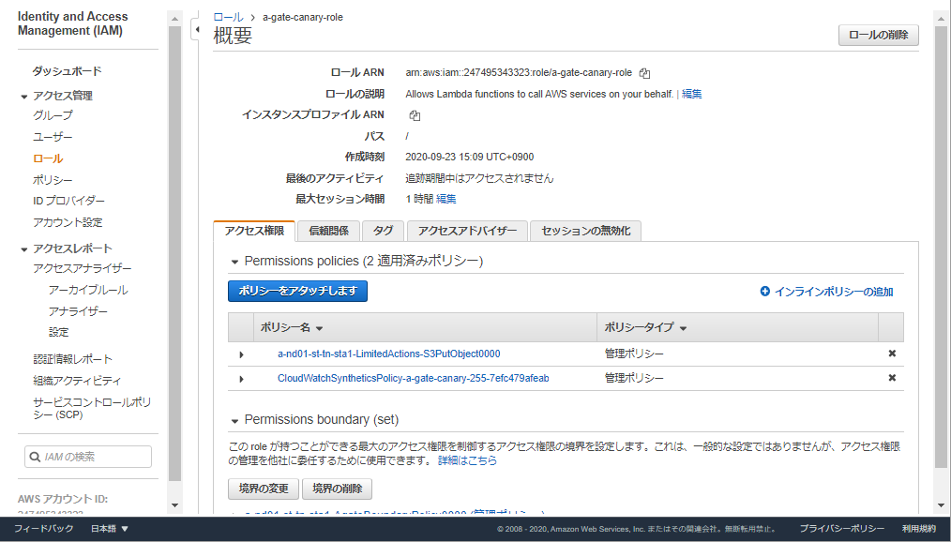
１． Canary作成時のIAMロールの指定にあたる注意事項（手順詳細）
■ 手順２・３（AWSマネジメントコンソール）
・ 作成したロール（例：a-gate-canary-role）に
作成したポリシー（例：CloudWatchSyntheticsPolicy-a-gate-canary-255-7efc479afeab）と
「a-{cmpn}-{ev}-tn-{tnnt}-LimitedActions-S3PutObject0000」をアタッチする。

Slide 12
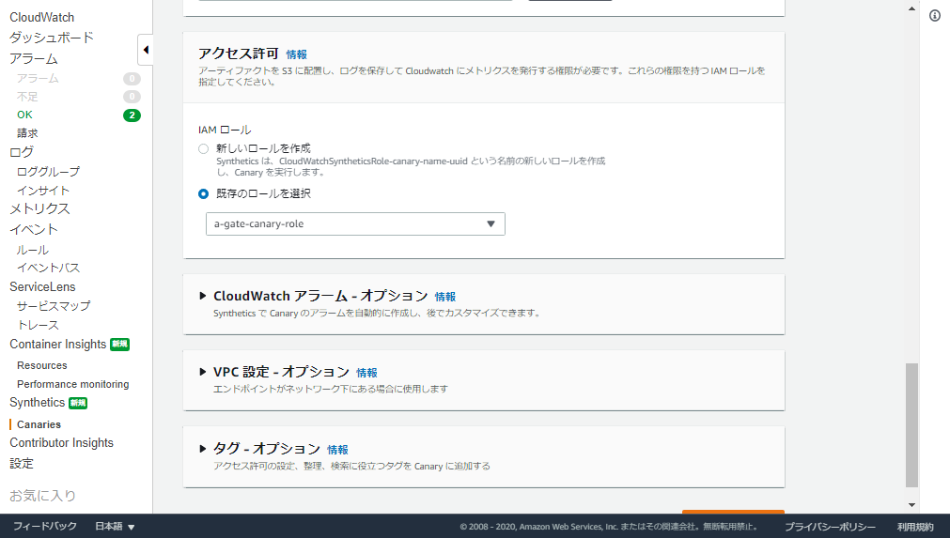
１． Canary作成時のIAMロールの指定にあたる注意事項（手順詳細）
■ 手順４（AWSマネジメントコンソール）
・ Canary作成時に今回作成したロール
（例：a-gate-canary-role）を選択する。

Slide 13
２．「VPCなし」のCanaryを作成した際の注意事項

Slide 14
２．「VPCなし」のCanaryを作成した際の注意事項
■ はじめに
・ Canaryの作成時、当該CanaryおよびCanaryに紐づくLambda関数を、特定のVPCの中で動作させるか、もしくはVPCの外で動作させるかの選択が可能です。
・ もしVPCの外で動作させる設定を行った場合（「VPC設定」の項目で「VPCなし」を選択した場合）、
当該Canaryに紐づくLambda関数が、A-gateの検知修復のルール（※）に抵触する状態で作成されるため、併せてLambdaに関する例外登録を実施いただく必要がございます。
例外登録を行わなかった場合、次回Canaryの設定を更新した際に検知修復が実行され、紐づくLambda関数が削除されます。
（※）ポリシー違反検知・自動修復ルール「AWSRule_0016_Lambda関数のVPC外での動作設定」
・ 本パートでは、VPCの外で動作するCanaryを作成してからLambda関数の例外登録を行うまでの手順を示します。

Slide 15
２． 「VPCなし」のCanaryを作成した際の注意事項
■ 「VPC無し」のCanary作成後の例外登録手順概要
「VPC設定」の項目で「VPCなし」を選択したCanaryを作成したのち、下記を実施してください。
（本手順を実施せずに当該Canaryの設定の更新を行うと、検知修復機能により紐づくLambda関数が削除されます。そのため、必ずCanaryの設定更新を行う前に本手順を実施してください。）
【手順１】 Canaryによって作成されたLambda関数の名前を確認する
【手順２】 手順１．で調べたLambda関数名を例外登録する

Slide 16
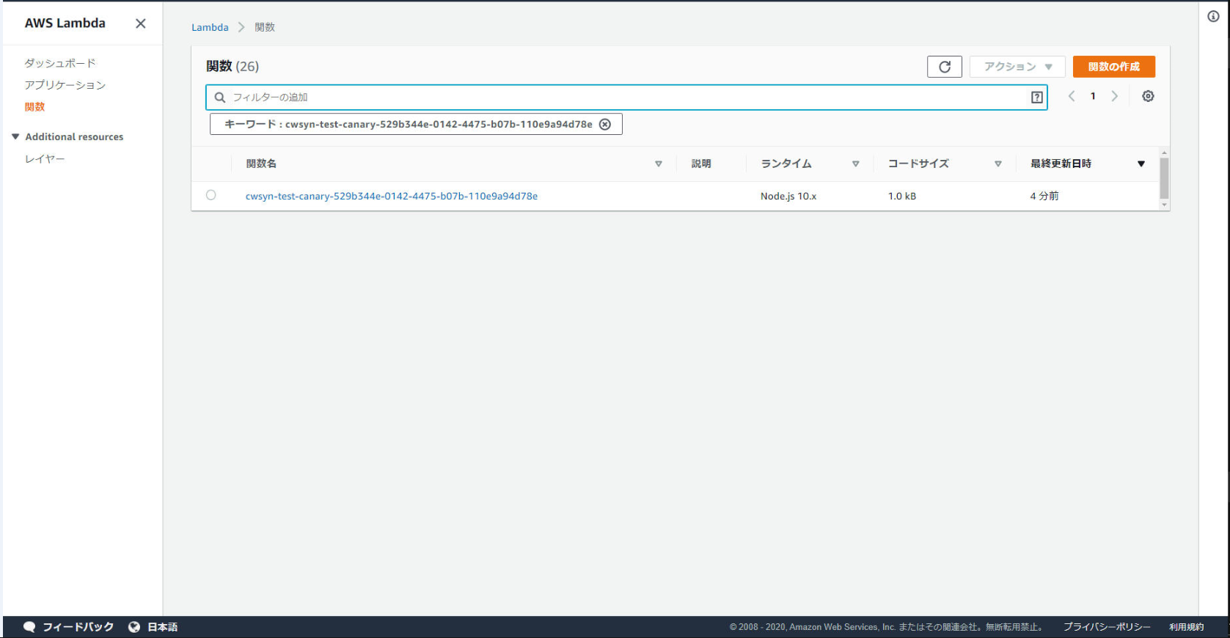
２． 「VPCなし」のCanaryを作成した際の注意事項（手順詳細）
■ 手順１（AWSマネジメントコンソール）
・ Canaryによって作成されたLambda関数名を調べる
※Canaryによって作成されるLambda関数名は
“cwsyn-”+”Canary名-”+”任意の文字列”
となる

Slide 17
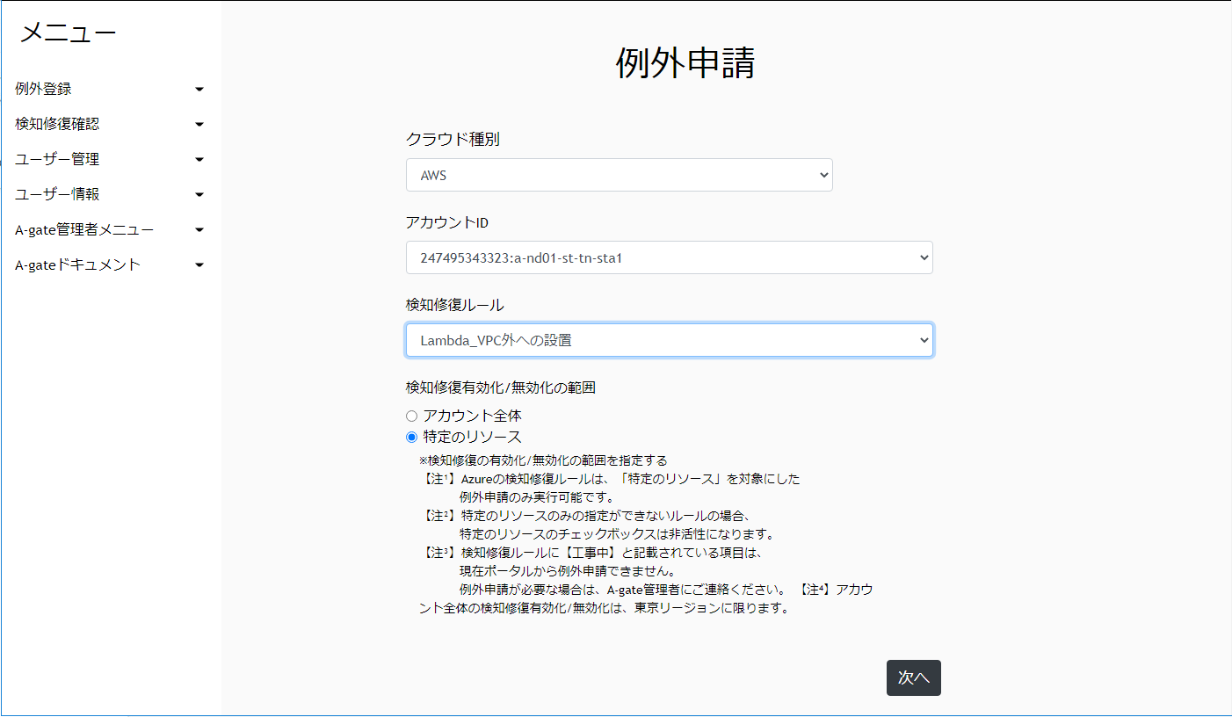
２． 「VPCなし」のCanaryを作成した際の注意事項（手順詳細）
■ 手順２（A-gateポータル）
・ A-gateポータルで、
例外申請：「Lambda_VPC外への設置」
を選択する

Slide 18
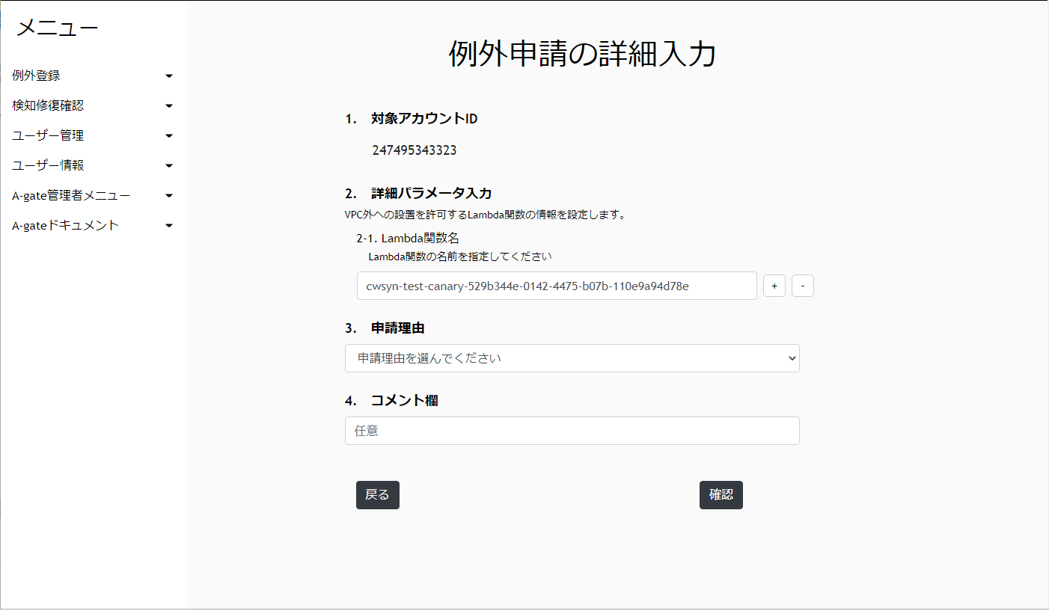
２． 「VPCなし」のCanaryを作成した際の注意事項（手順詳細）
■ 手順２（A-gateポータル）
・ Canaryによって作成されたLambda関数名を入力し、申請、承認する

Slide 19
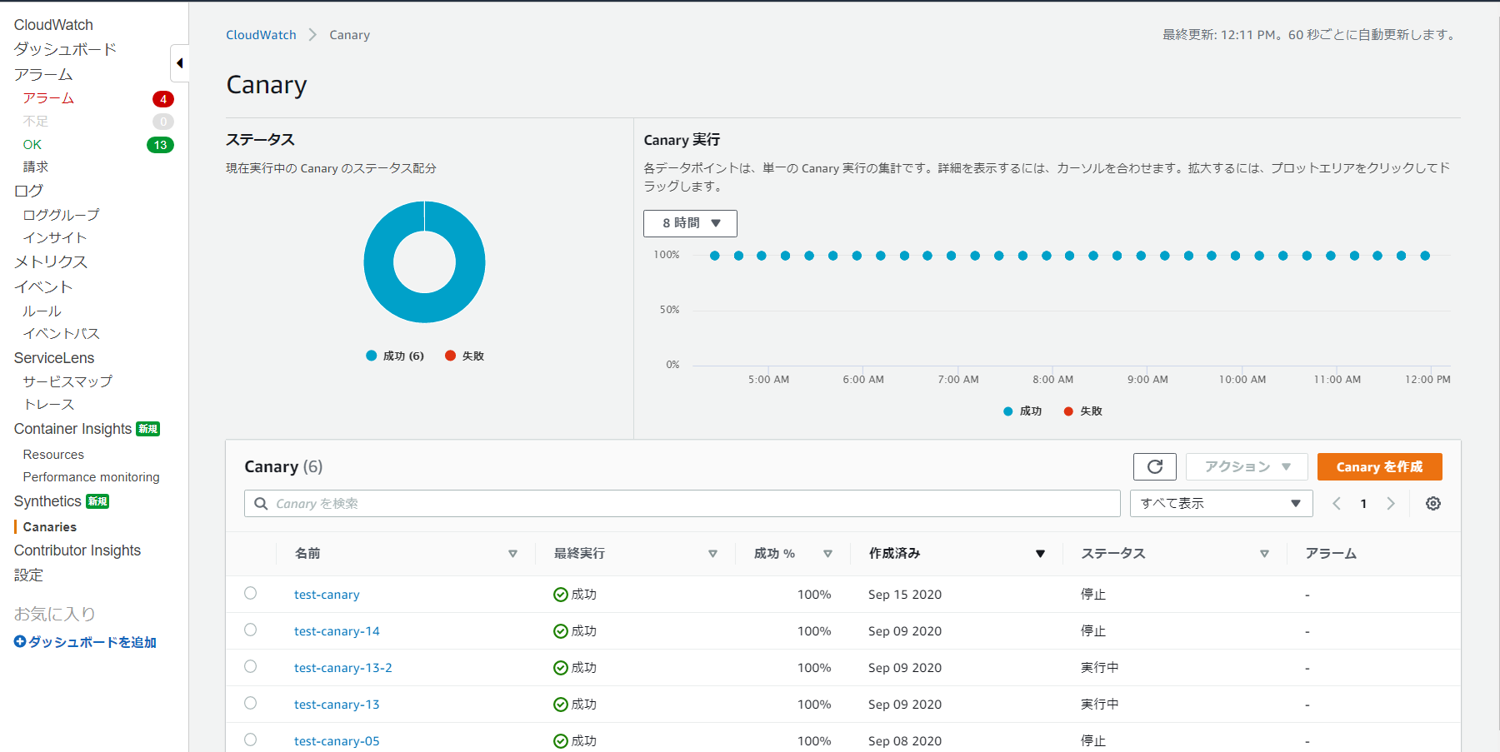
２． 「VPCなし」のCanaryを作成した際の注意事項（手順詳細）
※ 以降は任意のタイミングでCanaryの設定更新を行って問題無い状態となる
・ 対象Canaryを選択し、
[アクション] > [編集] から各種更新を実行する

